Slide 1
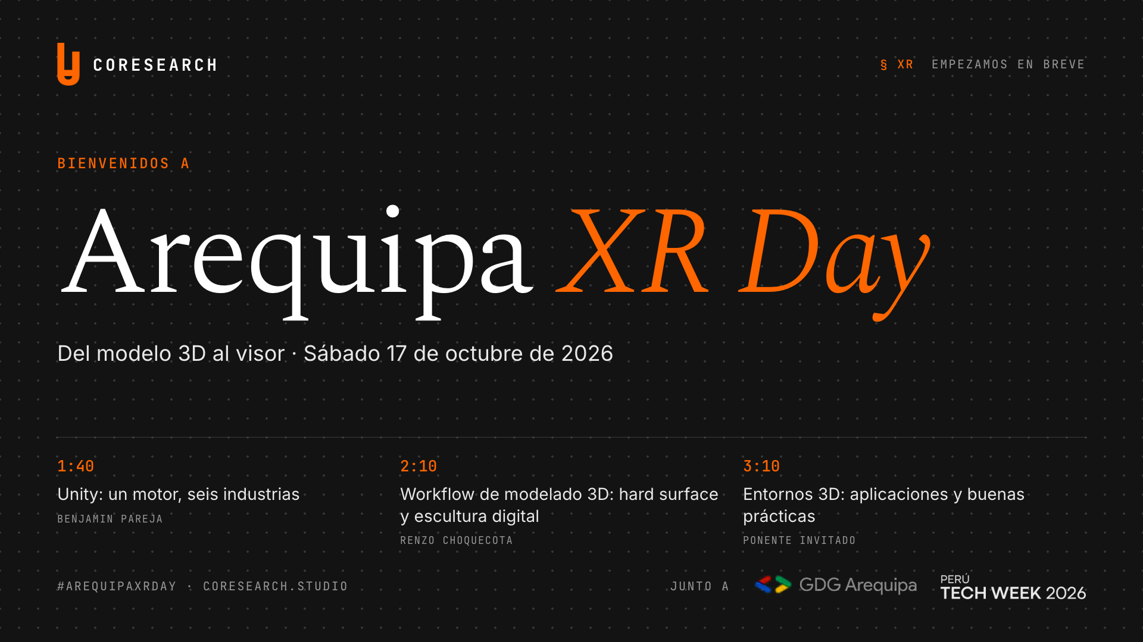
Notes:
Pantalla de espera mientras llega la gente. Bienvenida y agenda del día.

Slide 2
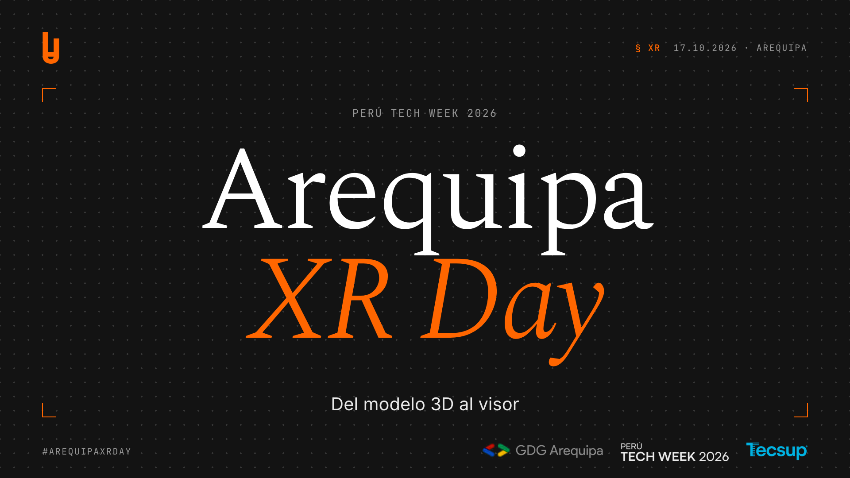
Notes:
Nombre del evento en grande. Dejarla al presentar la charla y en pausas.

Slide 3
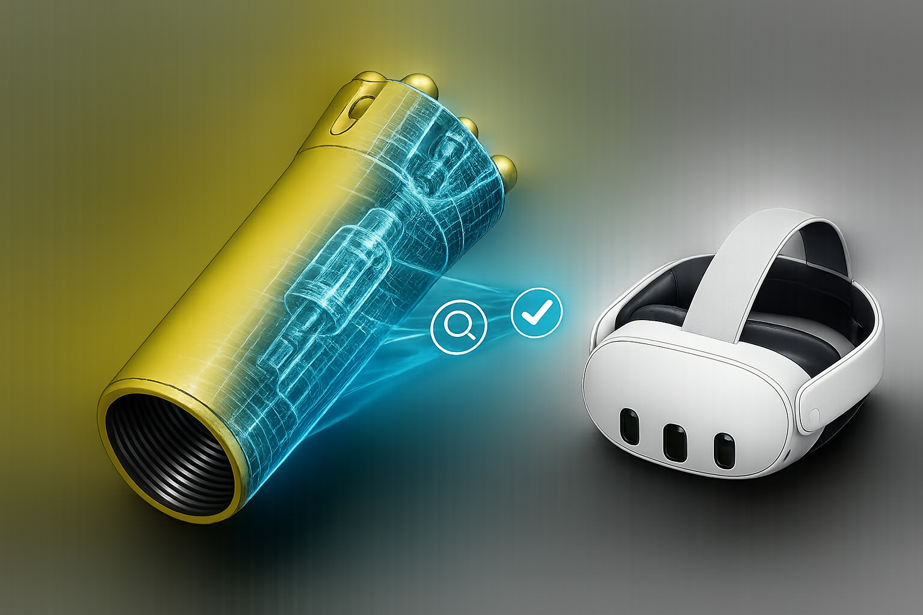



§ XR AREQUIPA XR DAY · 17 DE OCTUBRE DE 2026
Unity: un motor,
seis industrias
Lo que un motor de videojuegos hace hoy fuera de los videojuegos
Benjamin Pareja · Coresearch · XRLabs
JUNTO A
Notes:
No empieces hablando. Deja la portada mientras el público se acomoda. La primera frase es la de la slide siguiente.

Slide 4
El motor con el que haces juegos para el celular hoy entrena a técnicos de minería.
Y casi nadie fuera de esta sala lo sabe.
Notes:
Esta es la tesis. Dila y quédate callado tres segundos. Toda la charla es la defensa de esta frase.

Slide 5
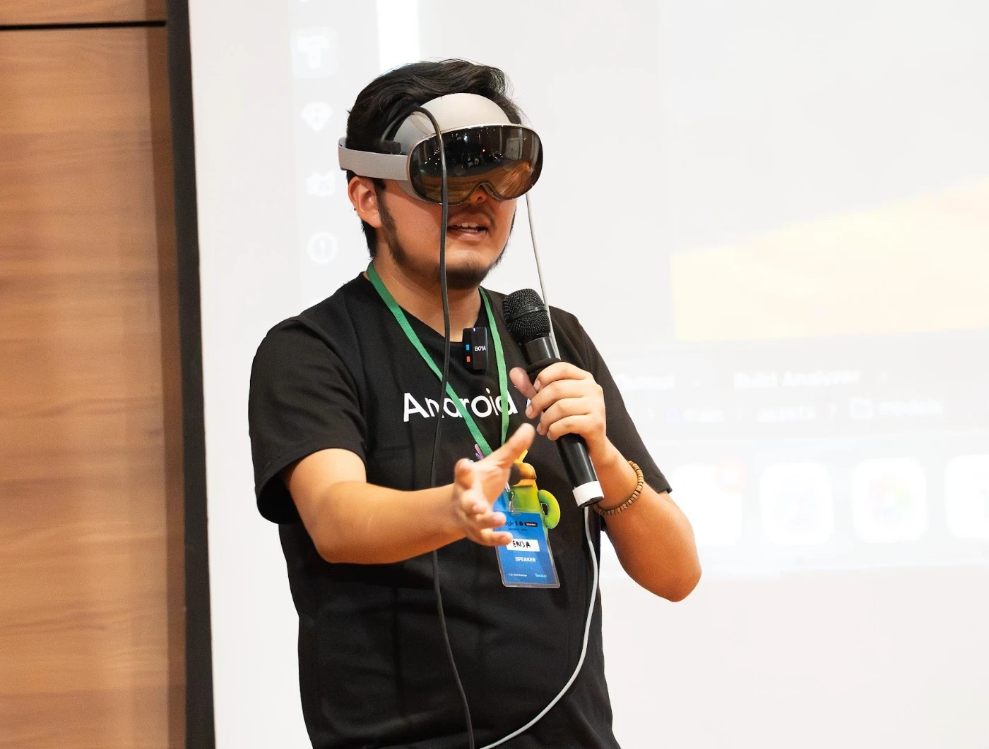
§ 00 QUIÉN LES HABLA
Benjamin Pareja
Ingeniero de sistemas, docente en Tecsup Arequipa.
Lidero XRLabs: entrenamiento en realidad virtual para formación técnica, hecho en Unity para Meta Quest.
Coresearch: estudio de investigación y desarrollo en XR, educación y fabricación 3D.
GDG Arequipa · 404 Devs not Found.
Notes:
Treinta segundos, no más. Lo único que debe quedar: este tipo construye cosas reales con esto.

Slide 6
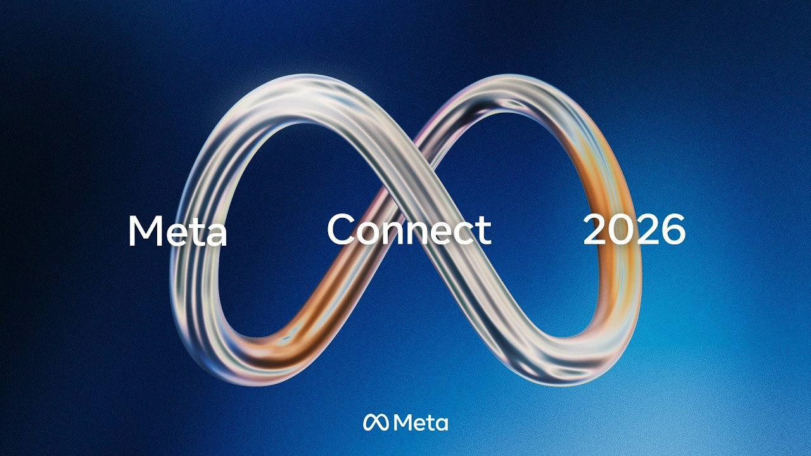
§ SECCIÓN 1
Lo que acaba de pasar en XR
Tres noticias de los últimos cuatro meses
▶
META CONNECT KEYNOTE 2026 · CANAL META · 20 S DE LAS VR GLASSES

Slide 7
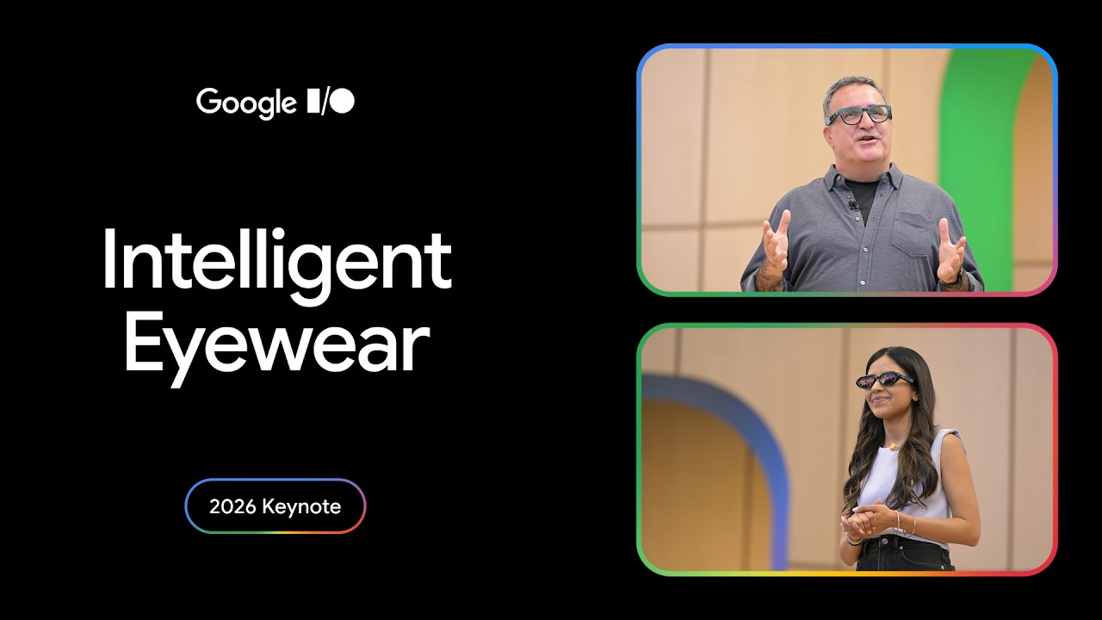
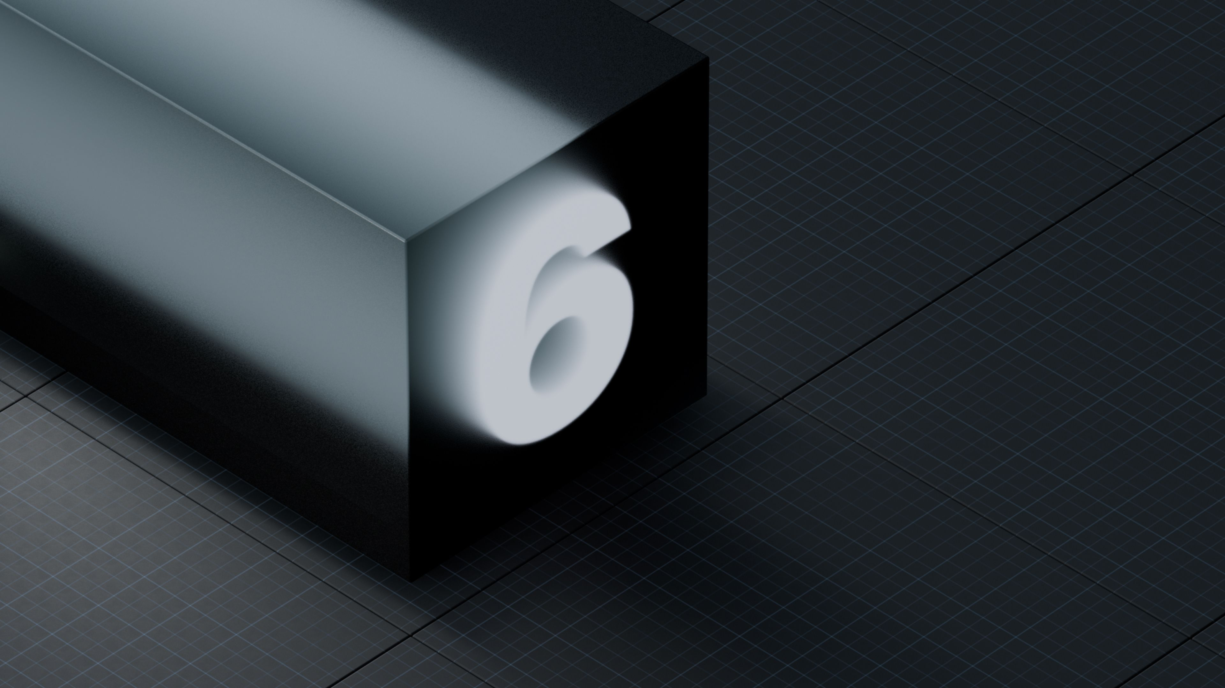
§ 01 2026 EN TRES FECHAS
Lo que cambió este año
▶
▶
VIDEO · YOUTUBE
VIDEO · YOUTUBE
19 MAY
16 JUN
23 SEP
Android XR SDK, Developer Preview 4
Unity 6.5: Galaxy XR y XREAL Aura con un solo APK
Meta Connect: Meta VR Glasses
Un solo SDK para visores, gafas con cable y gafas con pantalla o audio. Si sabes Android, ya tienes ventaja.
Un proyecto, varios dispositivos Android XR. Sin reescribir.
Unos 100 gramos, pantalla 5K, cómputo en un puck. Llegan en 2027. El visor deja de ser un casco.
FUENTES: DEVELOPER.ANDROID.COM (19.05.2026) · DISCUSSIONS.UNITY.COM (16.06.2026) · META.COM/BLOG (23.09.2026)
Notes:
Lee la columna de 'qué significa para ti', no las especificaciones. Si preguntan el precio de las Meta VR Glasses: US$1.299,99 según Meta.

Slide 8
§ 01 DOS PLATAFORMAS, UN MISMO PROBLEMA
Meta y Android XR
Meta · Quest, Horizon OS
Android XR · Google + Samsung
El visor más vendido del mundo.
Standalone: no necesita PC.
Aquí corre XRLabs hoy.
Galaxy XR es el único dispositivo a la venta; las gafas vienen después.
Gemini integrado.
Jetpack XR para Android nativo, Unity para 3D.
El problema común: ambos necesitan contenido 3D interactivo. Y eso se construye con un motor.
Notes:
Aquí haces el puente a Unity: las plataformas cambian cada año; el motor con el que construyes el contenido, no.

Slide 9
Las plataformas cambian cada año.
Lo que construyes
dentro, no.
Por eso hablamos del motor y no del visor.

Slide 10
§ SECCIÓN 2
Qué es Unity
En tres palabras y un modelo mental

Slide 11
§ 02 MODELO MENTAL
Escena → Objeto → Componente
A · Escena
B · Objeto
C · Componente
El espacio. Un taller, una mina, una sala de operaciones.
Las cosas que hay en el espacio. Una broca, una mesa, una luz, la cámara.
Lo que hace cada cosa: tener física, sonar, reaccionar cuando la tomas, mostrar un texto.
[IMAGEN PENDIENTE: s09-editor-sim1.png]
Programar en Unity es combinar componentes. Escribes código solo cuando no existe el componente que necesitas.
Notes:
Lego con comportamiento: cada bloque sabe hacer algo. Si tienes la captura de Sim 1 en el editor, señala la broca en la jerarquía y sus componentes en el inspector. Nada de código.

Slide 12
§ 02 UN PROYECTO, MUCHAS PANTALLAS
Exportas a Android, iOS, Windows, web, Quest, Galaxy XR y Vision Pro desde el mismo proyecto
▶
Unity 6.3 LTS es la versión estable actual, con soporte hasta diciembre de 2027.
Unity Personal es gratis para personas y equipos con menos de US$200.000 de ingresos.
Desde Unity 6, la pantalla de “Made with Unity” es opcional.
UNITY 6 TRAILER · CANAL UNITY · 0:00 A 0:30, SIN AUDIO
FUENTES: UNITY.COM/RELEASES/UNITY-6 · UNITY.COM/PRODUCTS/PRICING-UPDATES
Notes:
La frase que importa: lo que vas a ver en las próximas seis industrias se hizo con la misma herramienta que puedes instalar gratis esta noche.

Slide 13
§ SECCIÓN 3
Seis industrias
Un caso real por industria. Un minuto cada uno.
Notes:
Ritmo rápido: un minuto por slide. Si vas tarde, salta cine y automotriz.

Slide 14
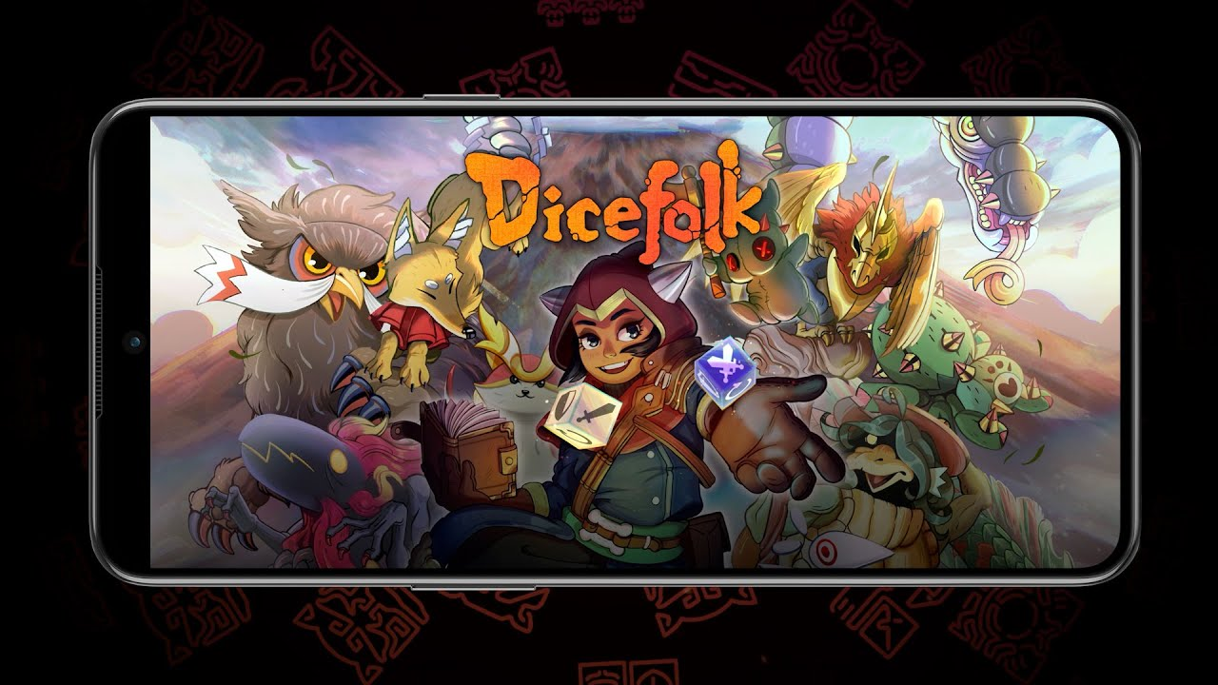
§ Industria 01 VIDEOJUEGOS
US$2 M
▶
Google Play Indie Games Fund para Latinoamérica, 2024. Todos los estudios ganadores desarrollan con Unity.
DICEFOLK · TRÁILER OFICIAL · LEAP GAME STUDIOS · 0:31
Entre los ganadores: Dicefolk, de Leap Game Studios, Perú.
Los videojuegos siguen siendo el origen y el mayor laboratorio de Unity.
Todo lo que viene después nació de técnicas de juego.
FUENTE: UNITY.COM/BLOG/GOOGLE-PLAY-INDIE-GAMES-FUND-2024-WINNERS (16.12.2024)

Slide 15
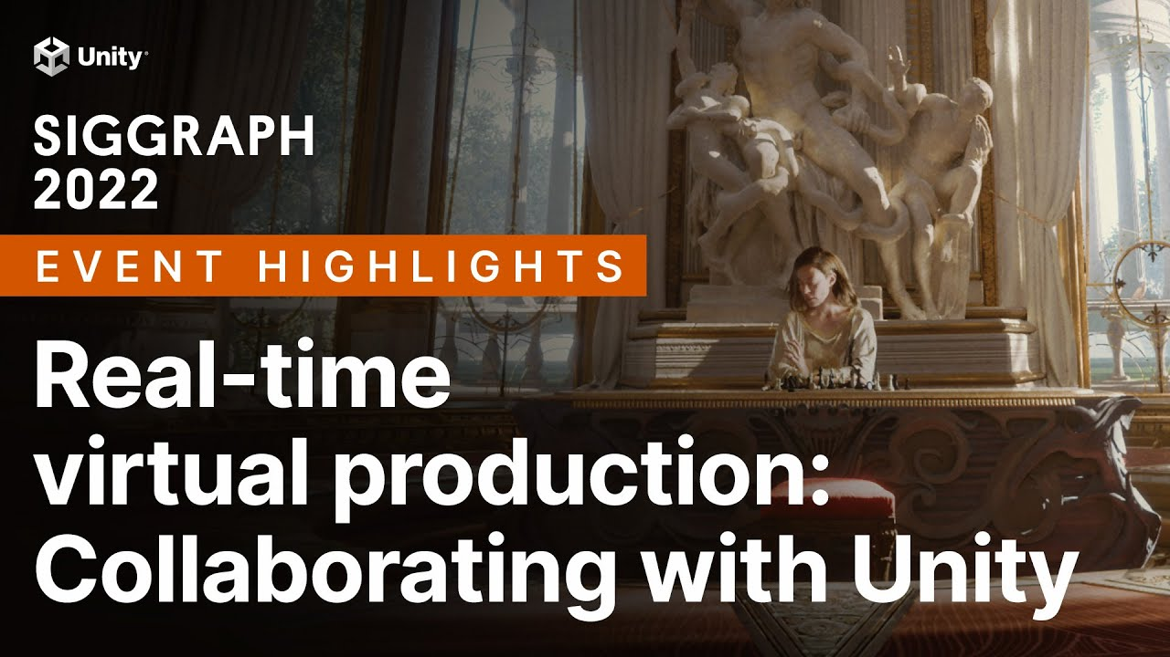
§ Industria 02 CINE Y ANIMACIÓN
Rodar dentro del motor
▶
Estudios de producción virtual usan Unity para previsualizar, iluminar y renderizar en tiempo real, sin esperar horas por cada cuadro.
El director mueve la cámara y ve el resultado al instante.
Lo que Renzo esculpe en ZBrush termina en un motor como este.
CHARLA DE UNITY EN SIGGRAPH 2022 · ELIGE 30 S CON SET LED
FUENTE: UNITY, SIGGRAPH 2022: REAL-TIME VIRTUAL PRODUCTION (SIN CIFRAS PÚBLICAS)
Notes:
Aquí no hay cifra, y está bien. Di que es cualitativo. Conecta con la charla de Renzo.

Slide 16
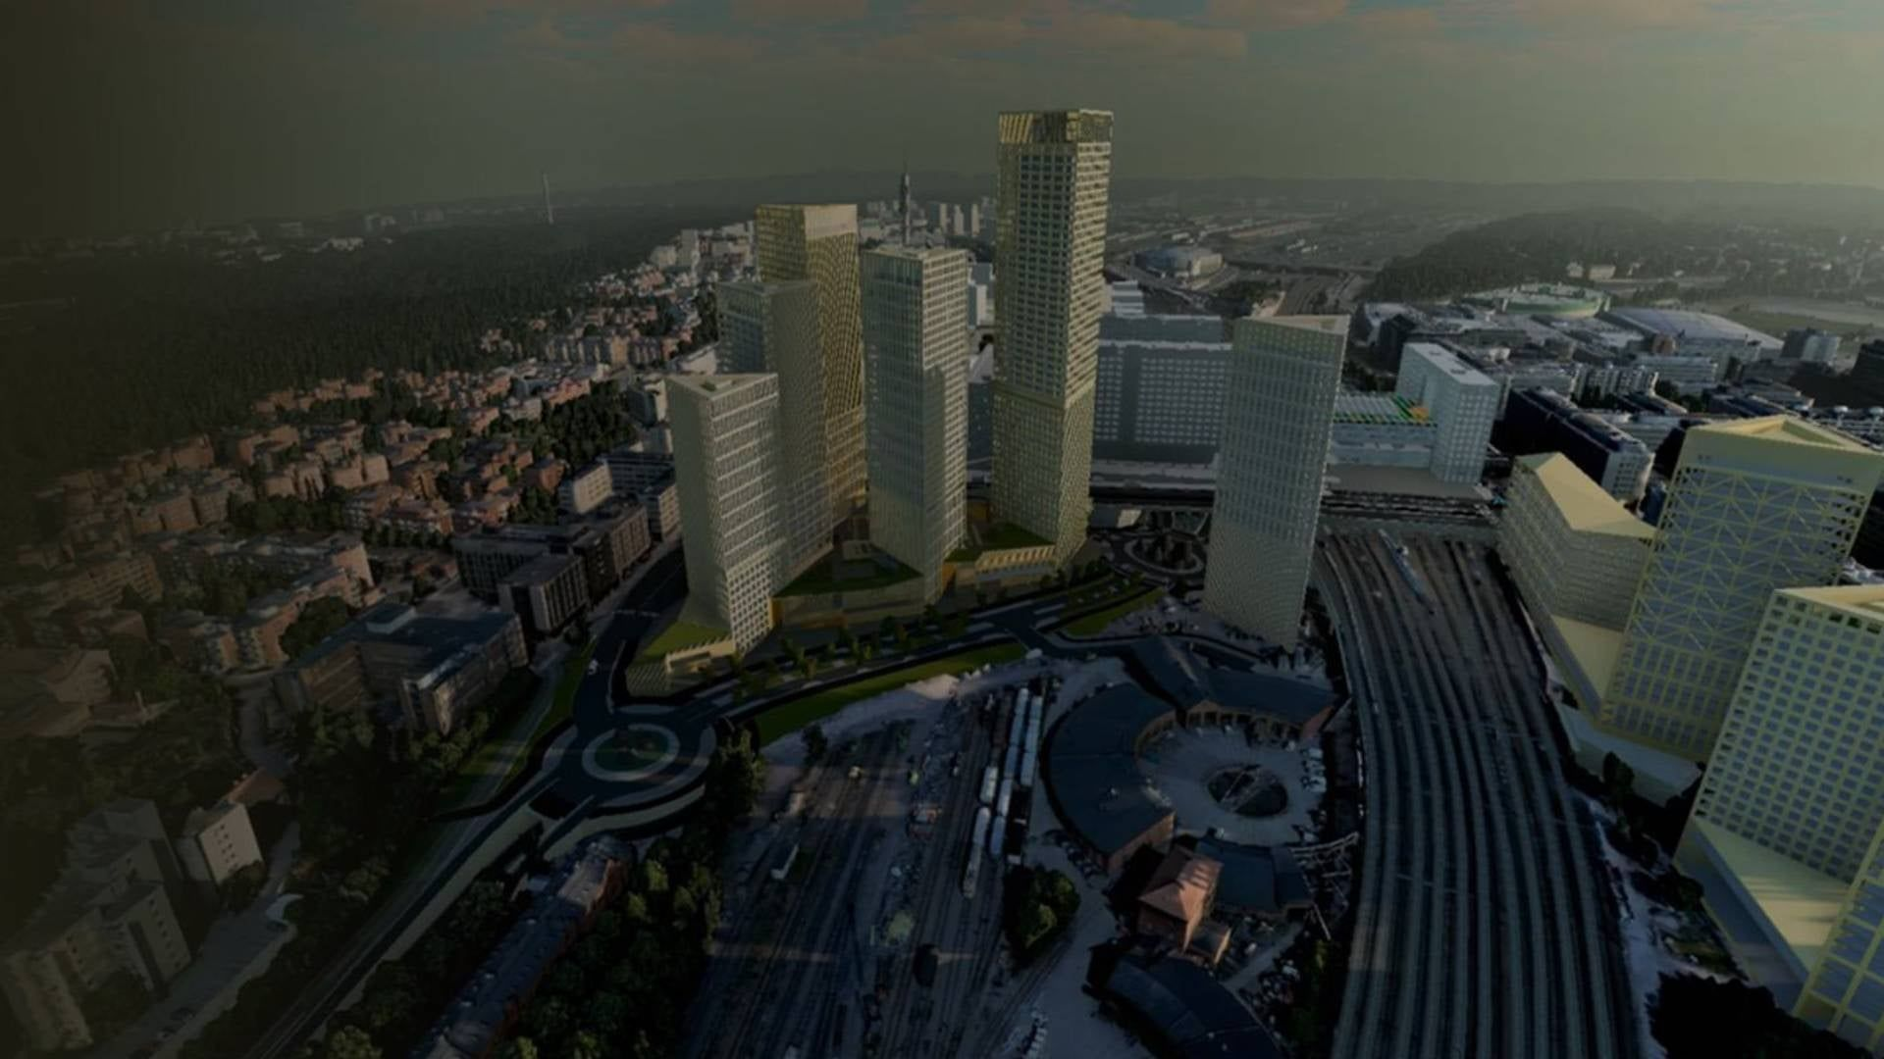
§ Industria 03 ARQUITECTURA Y CONSTRUCCIÓN
15–20 %
Mejora de eficiencia reportada por Sitowise (Finlandia) con Aura, un gemelo digital urbano 3D construido en Unity.
Un gemelo digital es una copia 3D de algo real que se actualiza con datos.
Sirve para decidir antes de construir.
La misma lógica de un simulador de entrenamiento, aplicada a una ciudad.
FUENTE: UNITY.COM/CASE-STUDY/SITOWISE (18.07.2025)

Slide 17
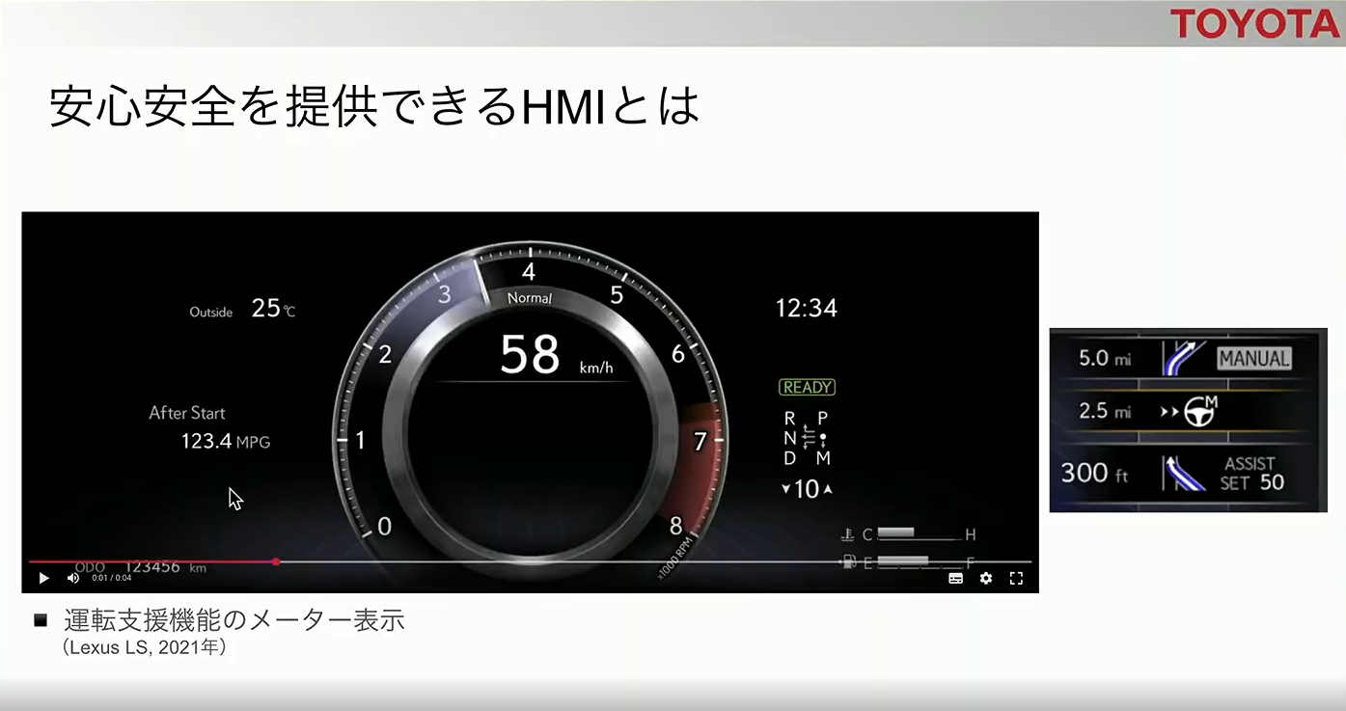
§ Industria 04 AUTOMOTRIZ Y MANUFACTURA
La pantalla del auto también es una escena
Toyota y Lexus eligieron Unity para la interfaz de sus tableros de próxima generación.
La misma herramienta que mueve un personaje mueve el velocímetro, el mapa y las alertas.
Resultado reportado: mejora drástica en eficiencia de desarrollo, sin cifra pública.
FUENTE: UNITY.COM/RESOURCES/TOYOTA-LEXUS-NEXT-GEN-HMI-DEVELOPMENT (INDUSTRIAL DX, TOKIO, 2025)

Slide 18
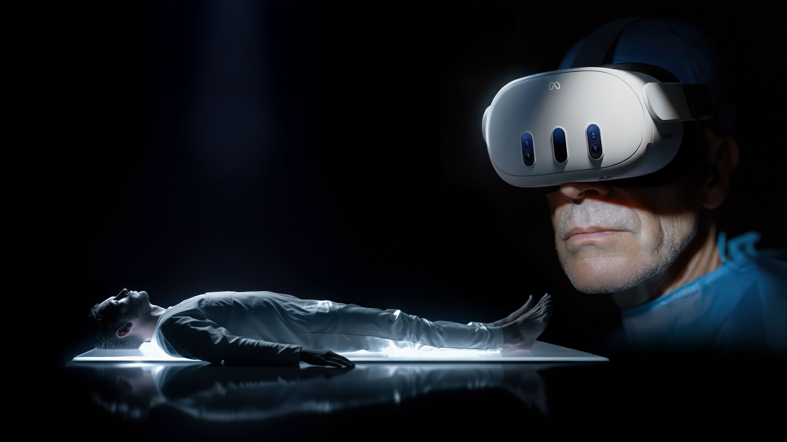
§ Industria 05 SALUD
437
▶
Participantes de 18 países practicaron intubación en el simulador XR de Lucid Reality Labs para Medtronic y el hospital CHUV. 491 escenarios completados.
AI POWERED XR INTUBATION SIMULATION · LUCID REALITY LABS · 0:00 A 0:30
71 % lo calificó útil para enseñar; 65 % quiere usarlo en formación continua.
Hecho con Unity, XR Interaction Toolkit y OpenXR: las mismas piezas de XRLabs.
Practicar sin riesgo. Recuerden esta frase.
FUENTE: UNITY.COM/EN/RESOURCES/LUCID-REALITY-LABS (12.12.2025)

Slide 19
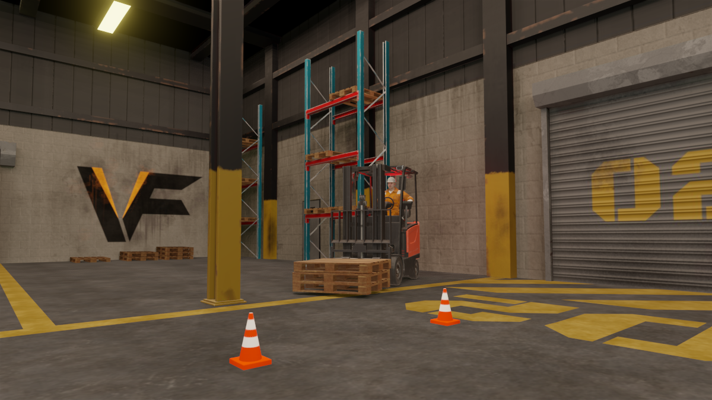
§ Industria 06 CAPACITACIÓN INDUSTRIAL
75 %
▶
Menos tiempo de entrenamiento: de un día a una o dos horas, en el simulador VR de montacargas de Travancore Analytics, hecho en Unity.
VR FORKLIFT SIMULATOR · TRAVANCOREANALYTICS · 0:00 A 0:25
Un error en una máquina real cuesta dinero y puede costar una lesión.
En el simulador cuesta un reinicio.
Esto es exactamente lo que hicimos en Arequipa.
FUENTE: UNITY.COM/RESOURCES/TRAVANCORE-ANALYTICS (10.05.2024)
Notes:
Puente al caso propio: esto lo hicieron en Estados Unidos con montacargas. Nosotros lo hicimos aquí, con brocas de perforación.

Slide 20
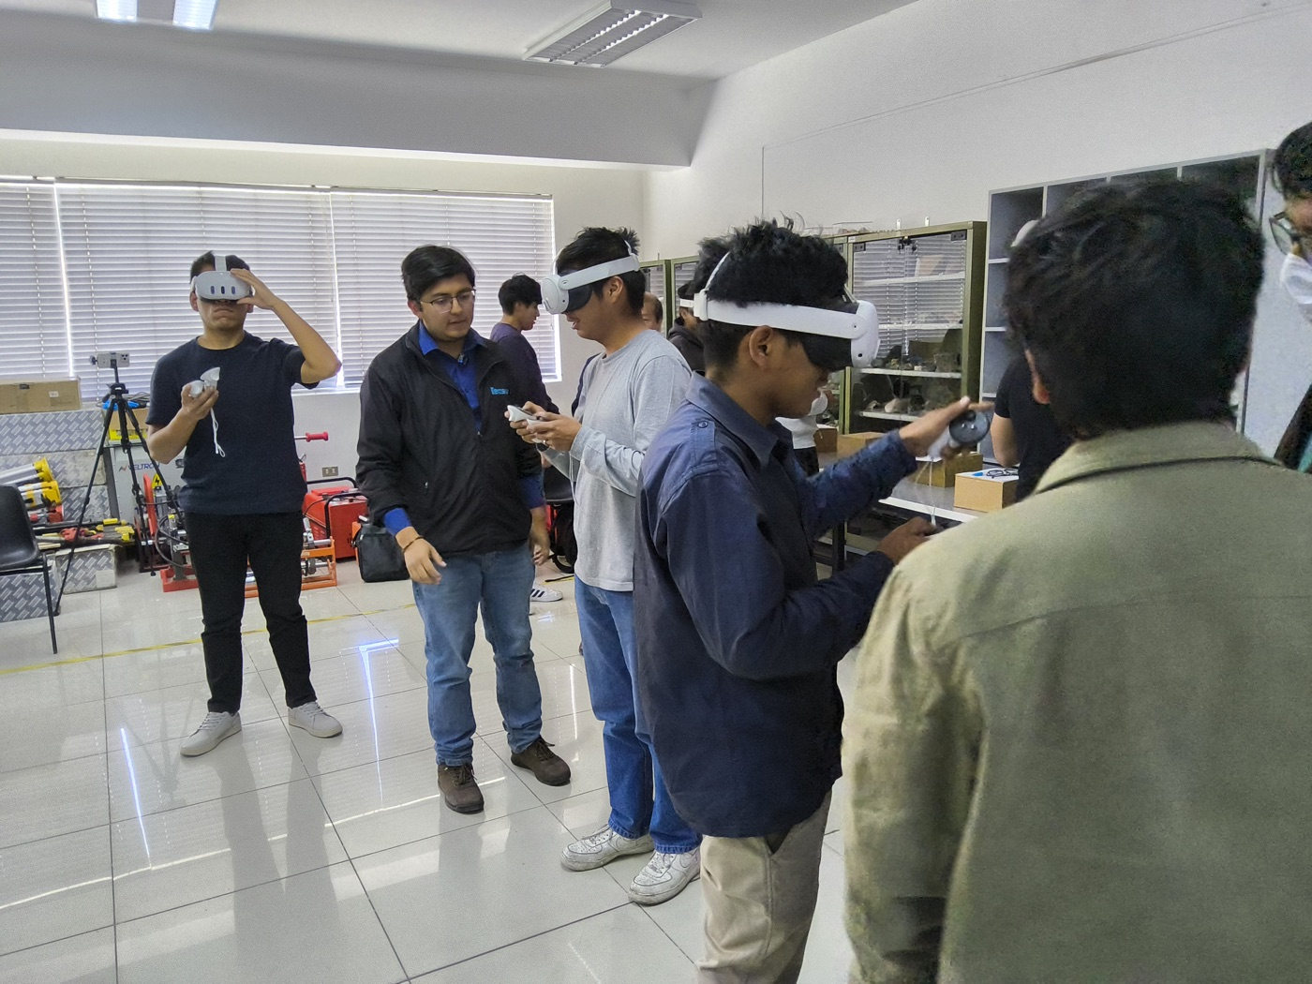
§ SECCIÓN 4
Lo hicimos en Arequipa
Laboratorios Inmersivo · Sim 1: Fallas en brocas de perforación

Slide 21
§ 04 EL PROBLEMA, CON DATOS
53 %
58 %
accede a equipos reales menos de dos veces al mes.
de 133 estudiantes de Operaciones Mineras y Electrotecnia dice que su mayor obstáculo para practicar es el miedo a dañar equipos costosos.
26 %
nunca accedió durante el ciclo.
89 %
percibe una brecha media o grande entre el aula y el campo.
ENCUESTA PROPIA A 133 ESTUDIANTES, TECSUP AREQUIPA, 2025. LABORATORIOS INMERSIVO.
Notes:
El problema con datos, no con opinión. Encuestamos antes de construir. Lee los números despacio.

Slide 22
§ CITA
“El miedo a cometer errores, porque si cometes algún error tienes que reponer el equipo y no es nada barato.”
Estudiante de Electrotecnia, 5.º semestre, Tecsup Arequipa

Slide 23
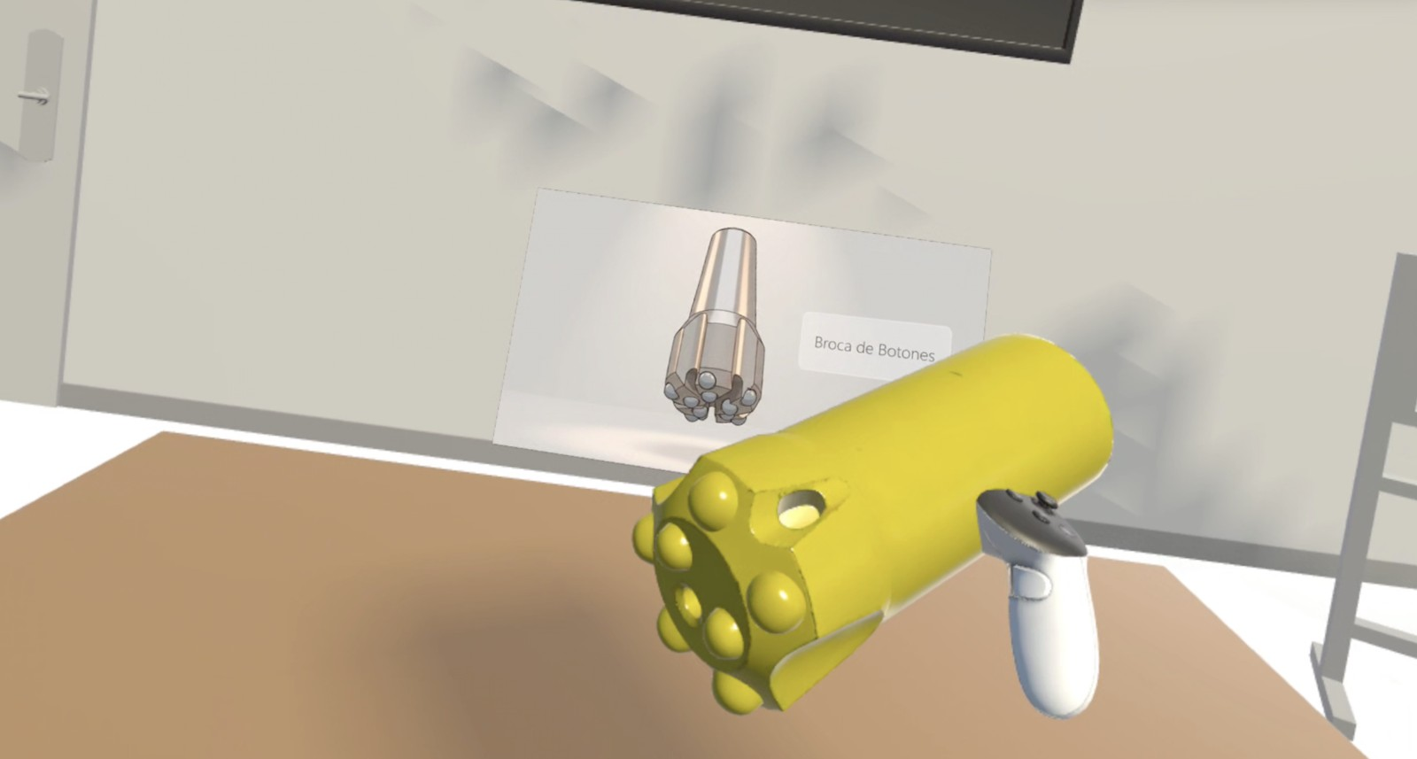
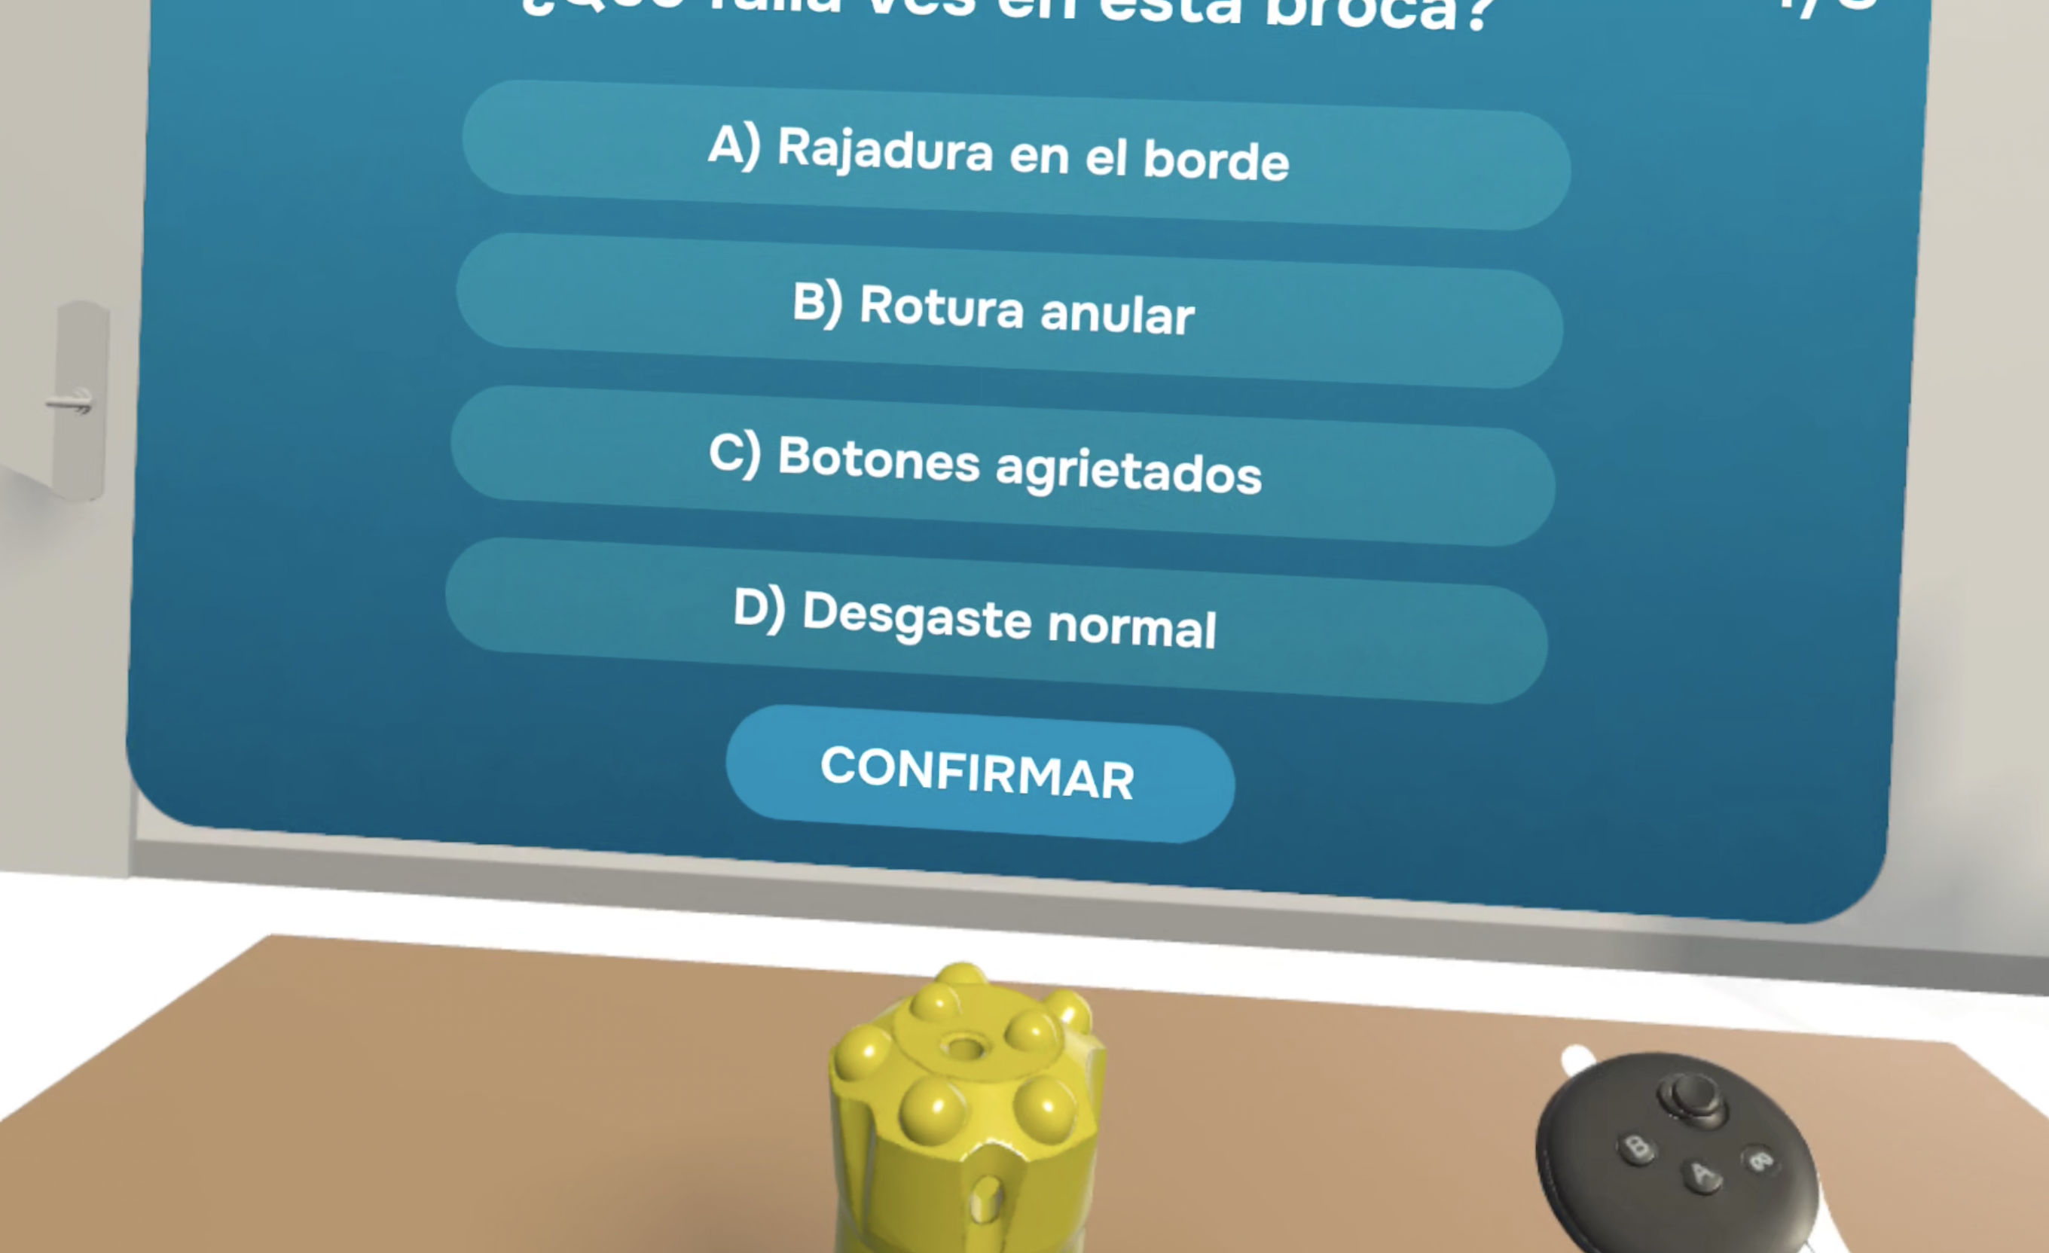
§ 04 SIM 1: APRENDER, PRACTICAR, EVALUAR
Fase 1 · Aprendizaje guiado
Fase 2 · Evaluación con puntaje
Taller de inspección virtual, con EPP.
Tomas la broca con las manos, la giras, la acercas.
Tres fallas reales: rajadura en el borde, rotura anular, botones agrietados.
Un coach de voz te guía.
Tres casos sin ayudas.
Identificas la falla, la causa y la acción correcta.
Cada interacción se registra.
El docente ve el resultado en un portal web.
META QUEST, STANDALONE, 100 % OFFLINE · UNITY, URP, META XR SDK · CONTENIDO VALIDADO CON SANDVIK ROCK TOOLS

Slide 24
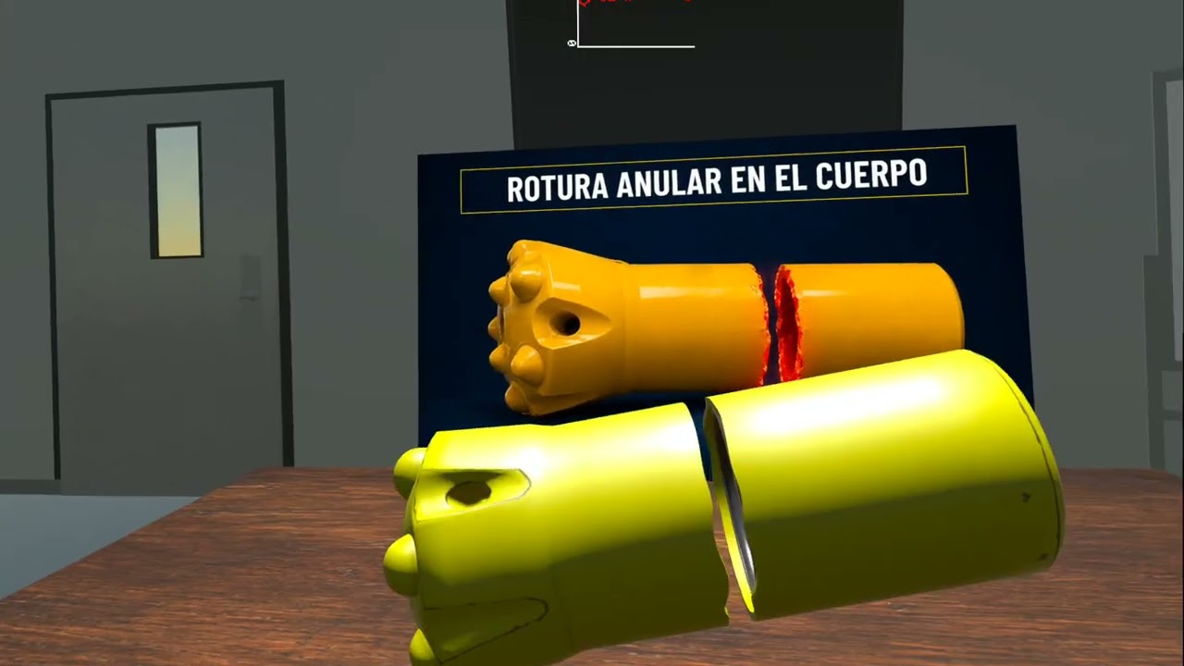
▶
SIM 1 EN 60 SEGUNDOS · YOUTUBE · REEMPLAZA ESTA MINIATURA POR EL VIDEO LOCAL (INSERTAR → VIDEO)
Notes:
No hables encima del video. Si tiene la voz del coach, déjala sonar. Al terminar: 'Eso que vieron corre en un visor de menos de 500 dólares, sin PC.'

Slide 25
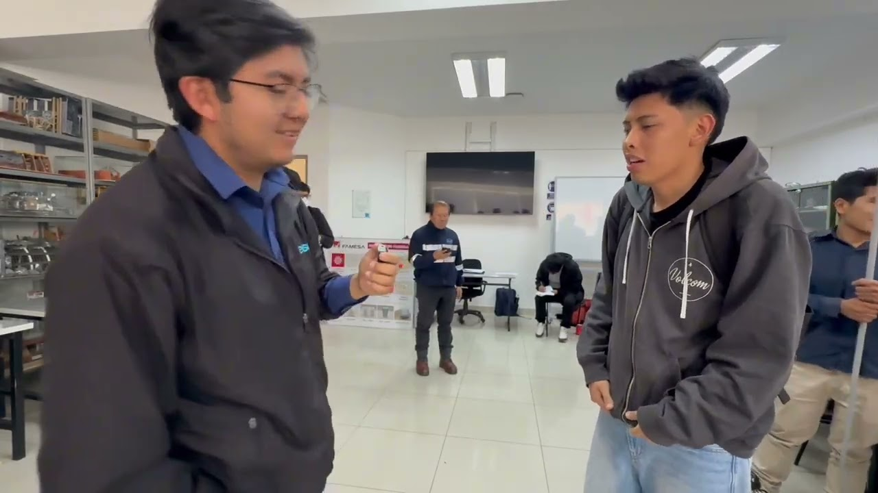
§ 04 QUÉ PASÓ CUANDO LO PROBARON
5,76 → 7,53
▶
Puntaje de conocimiento técnico sobre 9, antes y después del simulador. 17 estudiantes de Operaciones Mineras. 12 de 17 mejoraron.
ENTREVISTAS A LOS 17 ESTUDIANTES · ELIGE UN TESTIMONIO DE 20 S
Usabilidad (SUS): 70,6 sobre 100. El umbral de aceptabilidad es 68.
Intención de uso (TAM): 4,55 sobre 5.
De los 133 encuestados, 84 % dijo que lo usaría cada semana o más. Solo uno dijo que no.
VALIDACIÓN PROPIA, N = 17, AREQUIPA, 2025. ENCUESTA N = 133.
Notes:
Sé preciso: 133 respondieron la encuesta; 17 probaron el simulador. No mezcles los dos grupos.

Slide 26
§ 04 LO QUE NO SALIÓ COMO ESPERÁBAMOS
Aprendizaje
Recomendación
[COMPLETAR con uno o dos problemas reales: puesta a punto del visor por sesión, hand tracking en piezas pequeñas, mareo, los 5 de 17 que no mejoraron.]
Medir antes de construir, y volver a medir después.
Validar el contenido técnico con especialistas, no con desarrolladores.
Diseñar la tarea primero; el dispositivo se elige al final.
Notes:
Esta slide es la que más credibilidad te da. Elige un problema real y cuéntalo en 40 segundos.

Slide 27
§ 05 POR DÓNDE EMPEZAR
Tu ruta, gratis, esta semana
01
02
03
Instala
Aprende
Construye sin Blender
Unity Hub y Unity 6.3 LTS. Licencia Personal gratis.
Unity Learn, pathway “VR Development”. Gratuito, unas seis semanas, las primeras misiones sin programar.
ProBuilder, incluido en Unity.
04
05
Si eres estudiante
No construyas solo
Plan Unity Student: Unity Pro gratis y descuento en la Asset Store.
GDG Arequipa, XR Perú, y esta tarde: los visores están aquí.
Notes:
Esta slide debe estar en pantalla cuando saquen el celular a fotografiar. Déjala 30 segundos.

Slide 28
Lo que viste hoy empezó como un modelo 3D.
Lo que construyas tú, también. Los visores están en esta sala.
Notes:
Puente a las demos de las 3:55. Luego preguntas. Si sobran más de cuatro minutos, pasa a la demo.

Slide 29
§ DEMO OPCIONAL
Sim 1 por dentro: dos minutos en el editor
Jerarquía del taller → componentes de la broca → Play. Nada más.
Notes:
Solo si sobra tiempo. Proyecto ya abierto. Tres cosas y nada más. No compiles.

Slide 30
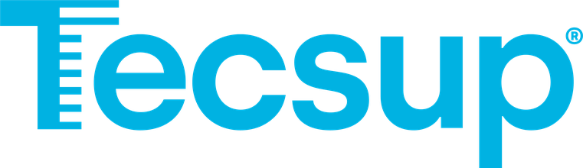
Gracias
Benjamin Pareja · LinkedIn: @me7aben · coresearch.studio
Arequipa XR Day · GDG Arequipa · Perú Tech Week 2026
JUNTO A

Slide 31
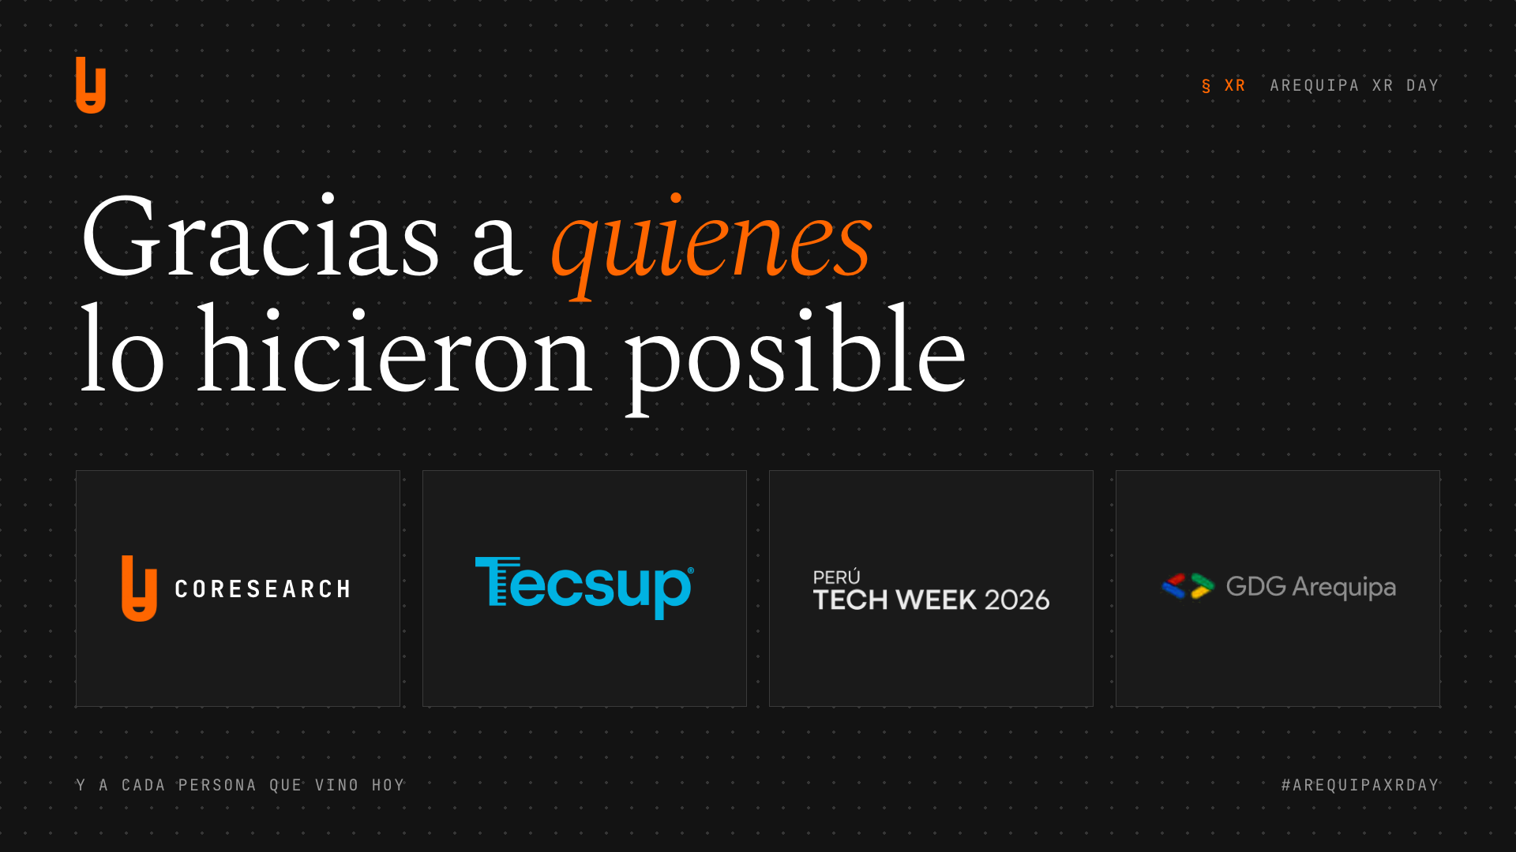
Notes:
Agradecimientos: Coresearch, Tecsup, Perú Tech Week y GDG Arequipa.

Slide 32
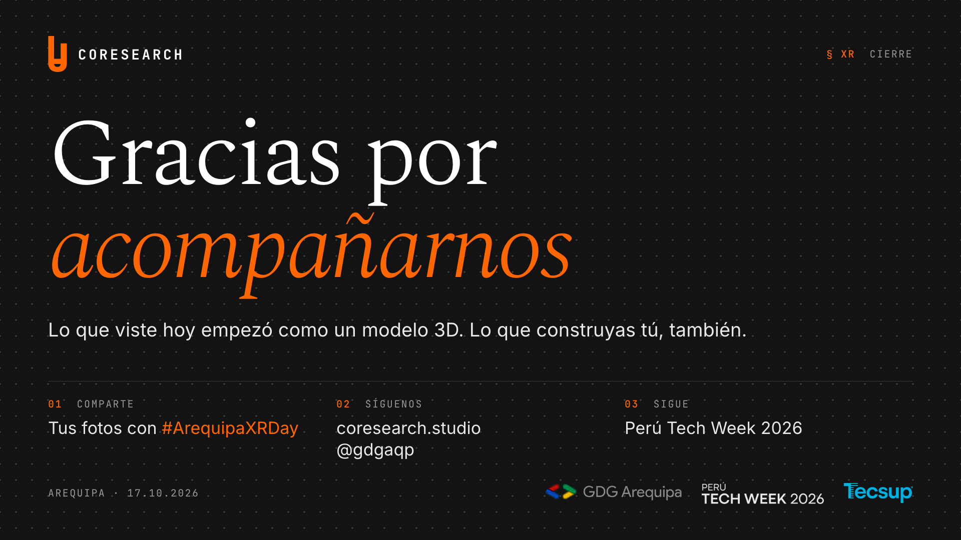
Notes:
Cierre del evento: compartir con #ArequipaXRDay, seguir a coresearch.studio y @gdgaqp.

